Slide 1




기초소방시설 안내
강서소방서

Slide 2

Ⅰ. 주택의 소방시설 설치 의무화
▣ 관계법령
소방시설 설치․유지 및 안전관리에 관한 법률 제8조
서울특별시 조례 제5326호 “주택의 소방시설 설치”
▣ 소방시설을 설치하여야 하는 주택의 종류
단독주택, 다가구주택, 다중주택, 공관(건축법 제2조제2항제1호)
연립주택, 다세대주택(건축법 제2조제2항제2호)
▣ 소방시설 종류 : 단독경보형감지기 및 소화기
▣ 시행시기
신축주택 : 2012. 2. 5 이후 구청에 허가, 신고 시 적용
(주택을 신축, 증축, 개축, 재축, 이전, 대수선 하는 경우 포함)
기존주택 : 2017. 2. 4까지 설치

Slide 3
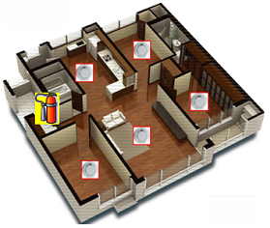



Ⅰ. 주택의 소방시설 설치 의무화
▣ 설치 예시
소화기
세대별, 층별 수동식 소화기 1개 이상 설치
단독경보형감지기
구획된 실(침실, 거실, 주방 등)마다 설치

Slide 4
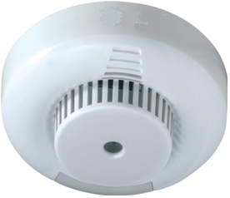
Ⅱ. 단독경보형감지기란?
▣ 단독경보형 감지기의 특징
화재예방 및 초기대응능력 강화
화재를 조기에 감지하여 음성으로 안내
설치의 용이성
별도의 전원연결 없이 건전지로 동작
나사못을 활용 쉽게 고정됨
단독경보형감지기의 종류
연기식(화재시 연기입자에 의해 동작)
정온식(화재시 주위온도 상승시 동작)
※ 현재 소방서에서는 연기식으로 설치 중

Slide 5
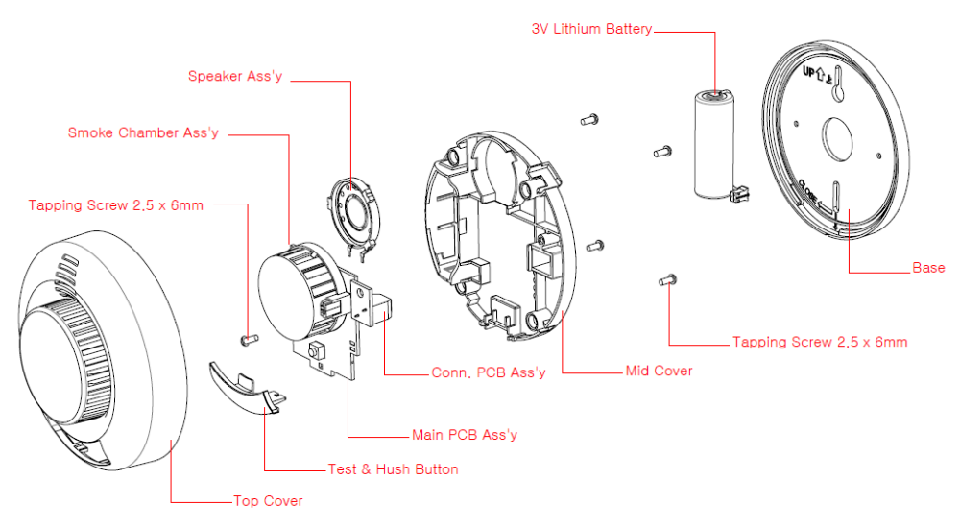
Ⅱ. 단독경보형감지기란?
▣ 단독경보형감지기의 구조
▪ 음성경보, 안내
▪ 검연챔버: 내부에 IR-LED와
Photo Diode로 구성
▪ 천장 또는 벽에 고정용 베이스
▪ 점검 및 경보정지 버튼

Slide 6
Ⅱ. 단독경보형감지기란?
▣ 오동작시 조치요령
화재가 아닌 평상시 “삐~삐~” 경보음 발생
실내에 담배 또는 음식물 조리 등으로 연기가 있는지 확인
커버부분을 분리하여 환기를 실시한 후 다시 조립
주기적으로 “삐~삐~” 경보음 발생
건전지 수명이 다한 경우일 수 있으므로 건전지 교체
※ 교체시 건전지 수명이 1~3년형(사각형)과 10년형의 2가지가 있음에 주의

